Slide 1
理律盃公民行動方案
新移民友善就醫環境方案
隊伍編號：1805

Slide 2
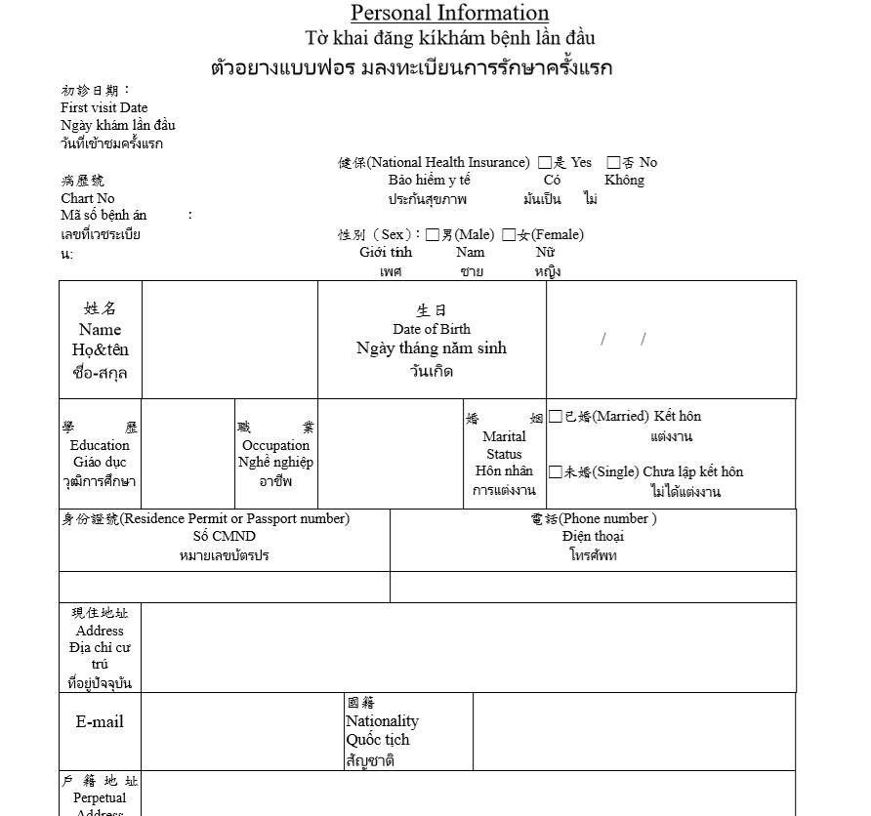
為何選擇醫療問題?
INDEX
目前政策及措施
行動方案及未來發展

Slide 3
1
為何選擇醫療問題?

Slide 4
內政部106年統計資料
醫療衛生
佔10.2%，排第三

Slide 5
國際人權公約
《世界人權宣言》 第25條第1項宣告：
「人人有權享受其本人及其家屬康樂所需之生活程度，舉凡衣、食、住、醫藥及必要之社會服務均包括在內；且於失業、患病、殘廢、寡居、衰老或因不可抗力之事故致有他種喪失生活能力之情形時，有權享受保障。 」

Slide 6
國際人權公約
學界普遍認為《世界人權宣言》將健康列入，特別是把醫療和食物、衣著、住房列在一起，使醫療成為基本需求(basic needs)的一環，更確立了健康人權是基本人權的地位。
移民在台灣遇到的醫療問題是相當富有嚴重性、普遍性、公眾性的

Slide 7
聚焦問題
透過訪談和文獻資料得出
1
自行就醫，看不懂醫院指示或就醫流程
2
語言不通，常常需要第三者代為溝通轉達，無法精準表達
3
因為配偶家人的陪同，有時會導致新移民的醫療自決權被剝奪

Slide 8
聚焦問題
4
看不懂用藥指示導致錯誤的服藥
5
因風俗文化不同，而有不習慣之處
6
沒有醫療分級的概念，導致就醫被複雜的程序延宕。

Slide 9
結論
語言溝通不良
新移民就醫環境的改善

Slide 10
2
目前政策及措施

Slide 11
相關法律
聯合國大會在1990年12月18日通過
《保護所有移工及其家庭成員權利國際公約》(protection of the rights of all migrant workers and members of their families) (第45/158號決議通過)
我國於2009年通過《公民與政治權利國際公約》與《經濟社會文化權利國際公約》之兩公約施行法的立法

Slide 12
相關政策
衛生署「新世代健康領航計畫：發展國際醫療衛生交流與推動醫療服務國際化」
新竹醫院推動新移民友善醫療環境改造
通譯志工團隊
設計17種語言的衛教單張
國際醫療服務網頁

Slide 13
相關措施
高雄市11所醫院推多國語言藥袋
高雄榮總醫院藥袋圖文並茂，另建立1500種藥品的資料庫，發給新住民及外籍看護用藥衛教單張，印出藥品圖案、服藥時間和泰文、越南文及印尼文等三國語言，方便直接對照給藥，還可掃描QR Code閱讀東南亞文字說明

Slide 14
相關民間方案
四方報
為東南亞移民/工朋友們在臺灣發聲及重要資訊的媒體平臺
和新北市聯合醫院合作，在醫院設立通譯人員，提供通譯服務處諮詢、電話預約及陪診

Slide 15
方案分析
優點：
有效減少溝通問題
增加新移民至醫院看病的意願
建立正確用藥觀念
缺點：
僅能在有通譯的時段看醫生
多語環境幾乎在大醫院，看醫生需要花較多的時間和金錢成本，也無法落實醫療分級制度。

Slide 16
改造地方診所的新移民友善醫療環境

Slide 17
3
行動方案及未來發展

Slide 18
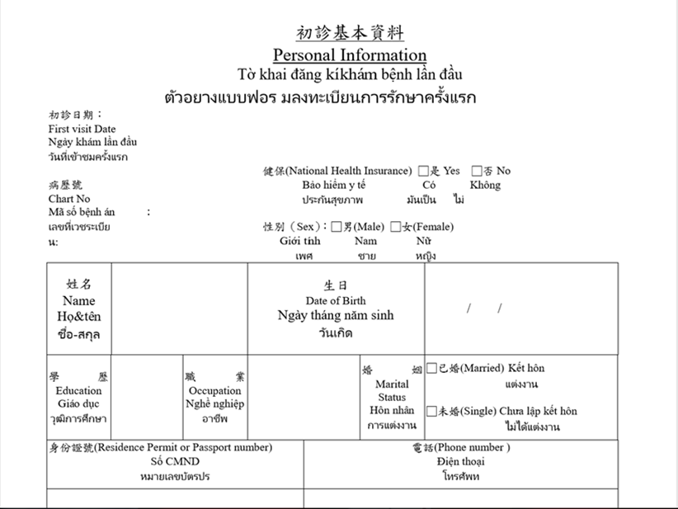
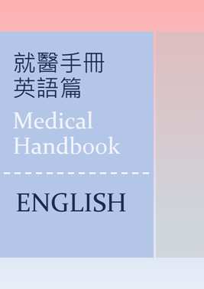
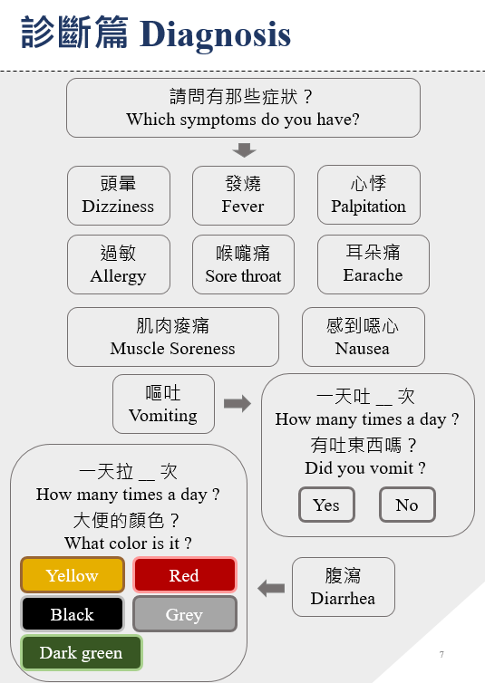
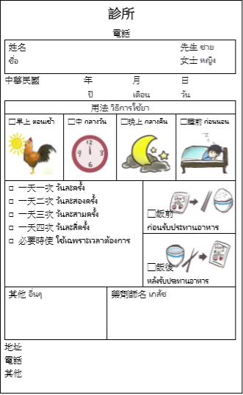
初診單
就醫手指書
多國語言藥袋指示

Slide 19
翻譯的語言
中
越
英
泰
結合敝校資源，因此選擇此四種語言

Slide 20
推廣地點
學校附近診所為主
- 附近為加工區，新移民比例較高
以小兒科、家醫科、耳鼻喉科為主
- 最常看病的科別

Slide 21
初診單
第一次門診所填的個人資料表，是醫生開藥與判斷病症的重要依據。
四種語言皆放在同一張

Slide 22
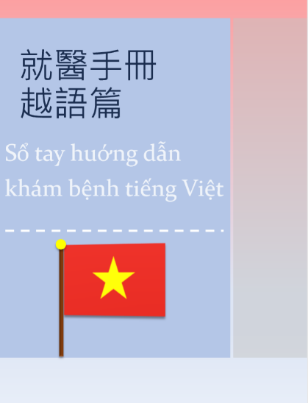
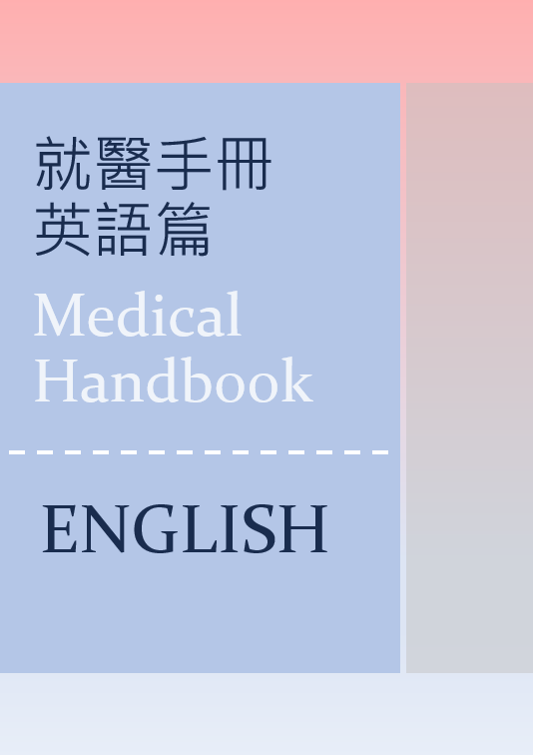
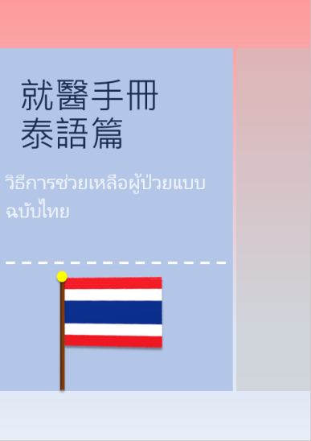
就醫手指書
只要翻開這本書，用手指就可以溝通。新移民能透過「就醫手指書」清楚的告訴醫生不舒服的部位、疼痛等級、生病症狀。
英、越、泰語各別一本

Slide 23
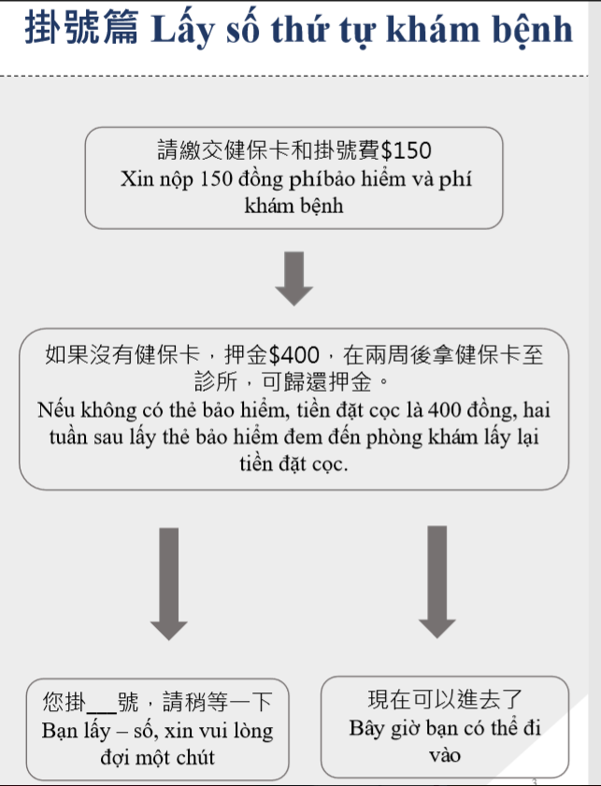
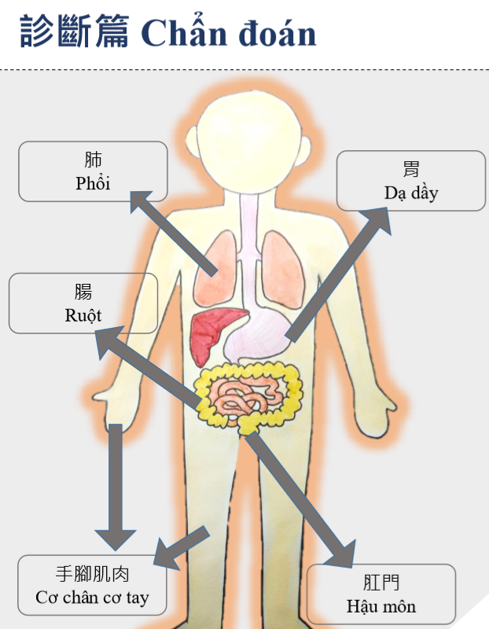
就醫手指書
流程圖
圖片識別

Slide 24
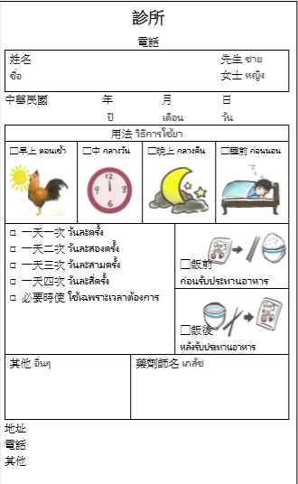
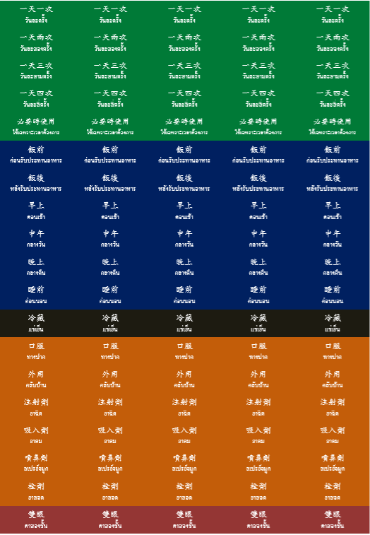
藥袋
五國語言個別標示於藥袋上
貼紙

Slide 25
憲法意見表
無侵犯宗教信仰自由
無侵犯言論自由
無依法組成法庭或者主管機關，進行正當法定程序前，即剝奪生命、 自由或財產
無侵犯人民隱私權
無依據人種、宗教、年齡、國籍或性別等因素，制訂對人民有不合理或不公平差別待遇之法律

Slide 26
實施步驟
事前準備
實體設計
翻譯
推廣

Slide 27
實施步驟 - 1
事前準備
實體設計
翻譯
推廣
參閱各方書籍文獻資料
媒體資訊平台
聽取相關演講
訪問相關單位
分析學校地理位置與附近新移民性質

Slide 28
實施步驟- 2
事前準備
實體設計
翻譯
推廣
初診單、手指書設計
各國旅行手指書、孩童學習英文的單字書
就醫手冊
東南亞國家的醫療指示
前往目標診所藥局與相關機構
藥袋與貼紙設計
文獻資料與相關政策
醫療指示範本
各地診所藥局藥袋設計與相關用藥指示說明
用藥圖示的問卷
訪談學校附近的診所藥局與衛生機關

Slide 29
實施步驟- 3
事前準備
實體設計
翻譯
推廣
結合敝校的資源，請教授協助我們翻譯及修正

Slide 30
實施步驟- 4
事前準備
實體設計
翻譯
推廣
新移民
診所
選擇常聚集的地點張貼海報
張貼海報、放置手指書、藥袋及初診單
建立網站+ QR Code

Slide 31
方案優點
1
降低醫病雙方的溝通障礙
2
減少醫病雙方的溝通時間
3
減少醫病雙方的表達理解錯誤

Slide 32
方案優點
4
手指書和藥袋淺顯易懂
5
藥袋可增進家庭正確用藥環境
6
降低新住民看病的交通時間成本

Slide 33
方案缺點
1
增加診所和藥局的成本
2
初診單的排版較擁擠
3
手指書的內容無法涵蓋全部的病狀

Slide 34
改善缺點
增加診所和藥局的成本 → 尋求其餘補助計畫，降低負擔
初診單的排版較擁擠 → 一張只印兩種語言
手指書的內容無法涵蓋全部的病狀 → 蒐集使用者意見，再改良原有手指書

Slide 35
後續執行
(二) 推廣與執行
(三) 發現問題
(一) 確立方案
(四) 修正與改善

Slide 36
後續執行
診所回饋：
成本考量
初診單格式不習慣
新移民回饋：
有益於解決醫療溝通問題
宣傳管道回饋：
可協助推播此方案訊息
(三) 發現問題
(四) 修正與改善

Slide 37
後續執行
(三) 發現問題
發送對象：
以診所為主
診所+新移民常聚集的地方(宣傳管道)
(四) 修正與改善

Slide 38
未來發展
01
02
03
04
先由學校附近的診所和新移民聚集地試用
放置公開平台及雲端上可用QR Code下載
透過相關機構的宣傳，慢慢普及至全高雄
以高雄為模範城市，讓其他縣市推出政策，吸引診所加入

Slide 39
最終的目標
提升新移民看病意願
有與本國人相同之醫療資源，以達成多元族群之實質平等
落實醫療分級制度

Slide 40
Thank you!

